Slide 1
Die ELE heizKomfort Home Wärmepumpe
Die Emscher Lippe Energie GmbH
Franziska Sternhoff

Slide 2
Über ELE
Wer wir sind und was uns antreibt:
Regionale Verantwortung: Als primäres Energieversorgungsunternehmen für die Städte Gelsenkirchen, Bottrop und Gladbeck sind wir fest in der Emscher-Lippe-Region verwurzelt.
Infrastruktur-Gestalter: Wir begleiten die Transformation der lokalen Versorgungsgebiete und setzen die regulatorischen Vorgaben in marktfähige Produkte um.
Komplettanbieter (Hardware & Services): Wir bieten unseren Kunden nicht nur die Energie, sondern das gesamte Ökosystem "drumherum" an, wie z.B. die Installation von Wärmepumpen und Photovoltaik-Anlagen.

Slide 3
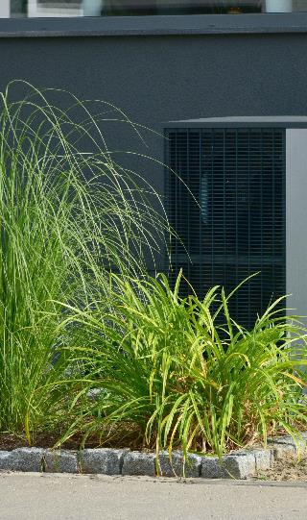
ELE heizKomfort Home Wärmepumpe
Wärmepumpe ohne eigene Anschaffungskosten
Wärmepumpe im Pachtmodell
10-15 Jahre Laufzeit
Planung, Wartung und Instandhaltung über den Installationsbetrieb inklusive
ELE als dauerhafter Ansprechpartner
Montage über die Partnerbetriebe der ELE
Abwicklung des Förderprozesses bei der KfW
= Das Rundum-sorglos-Paket
Alternative: Kauf der Wärmepumpe.

Slide 4
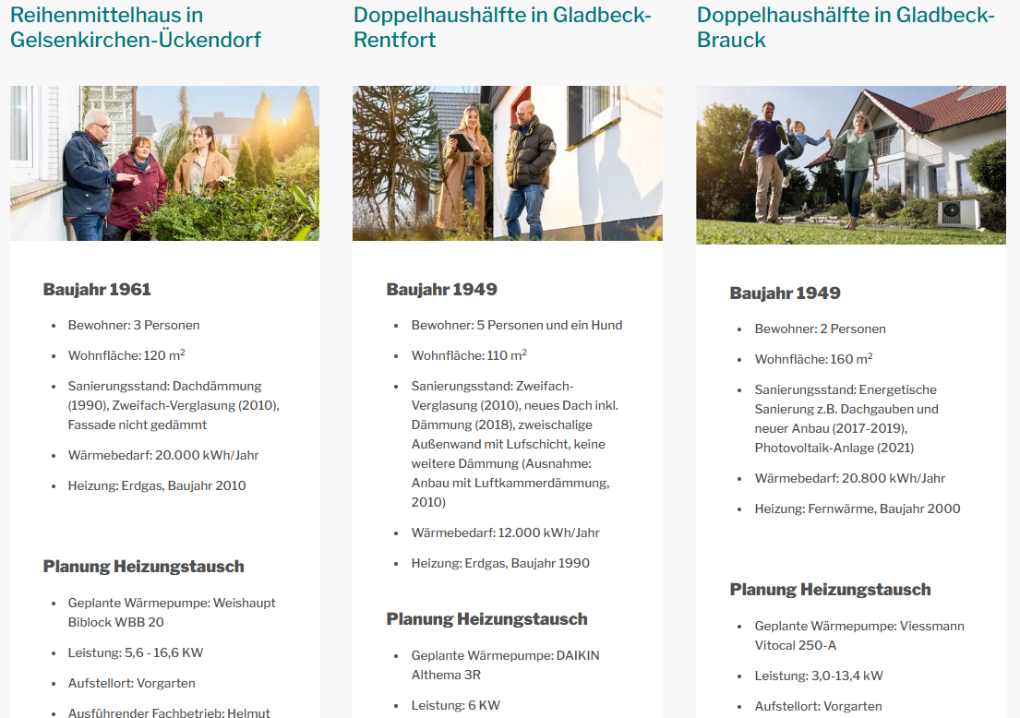

ELE heizKomfort Home Wärmepumpe
Beispielprojekte

Slide 5
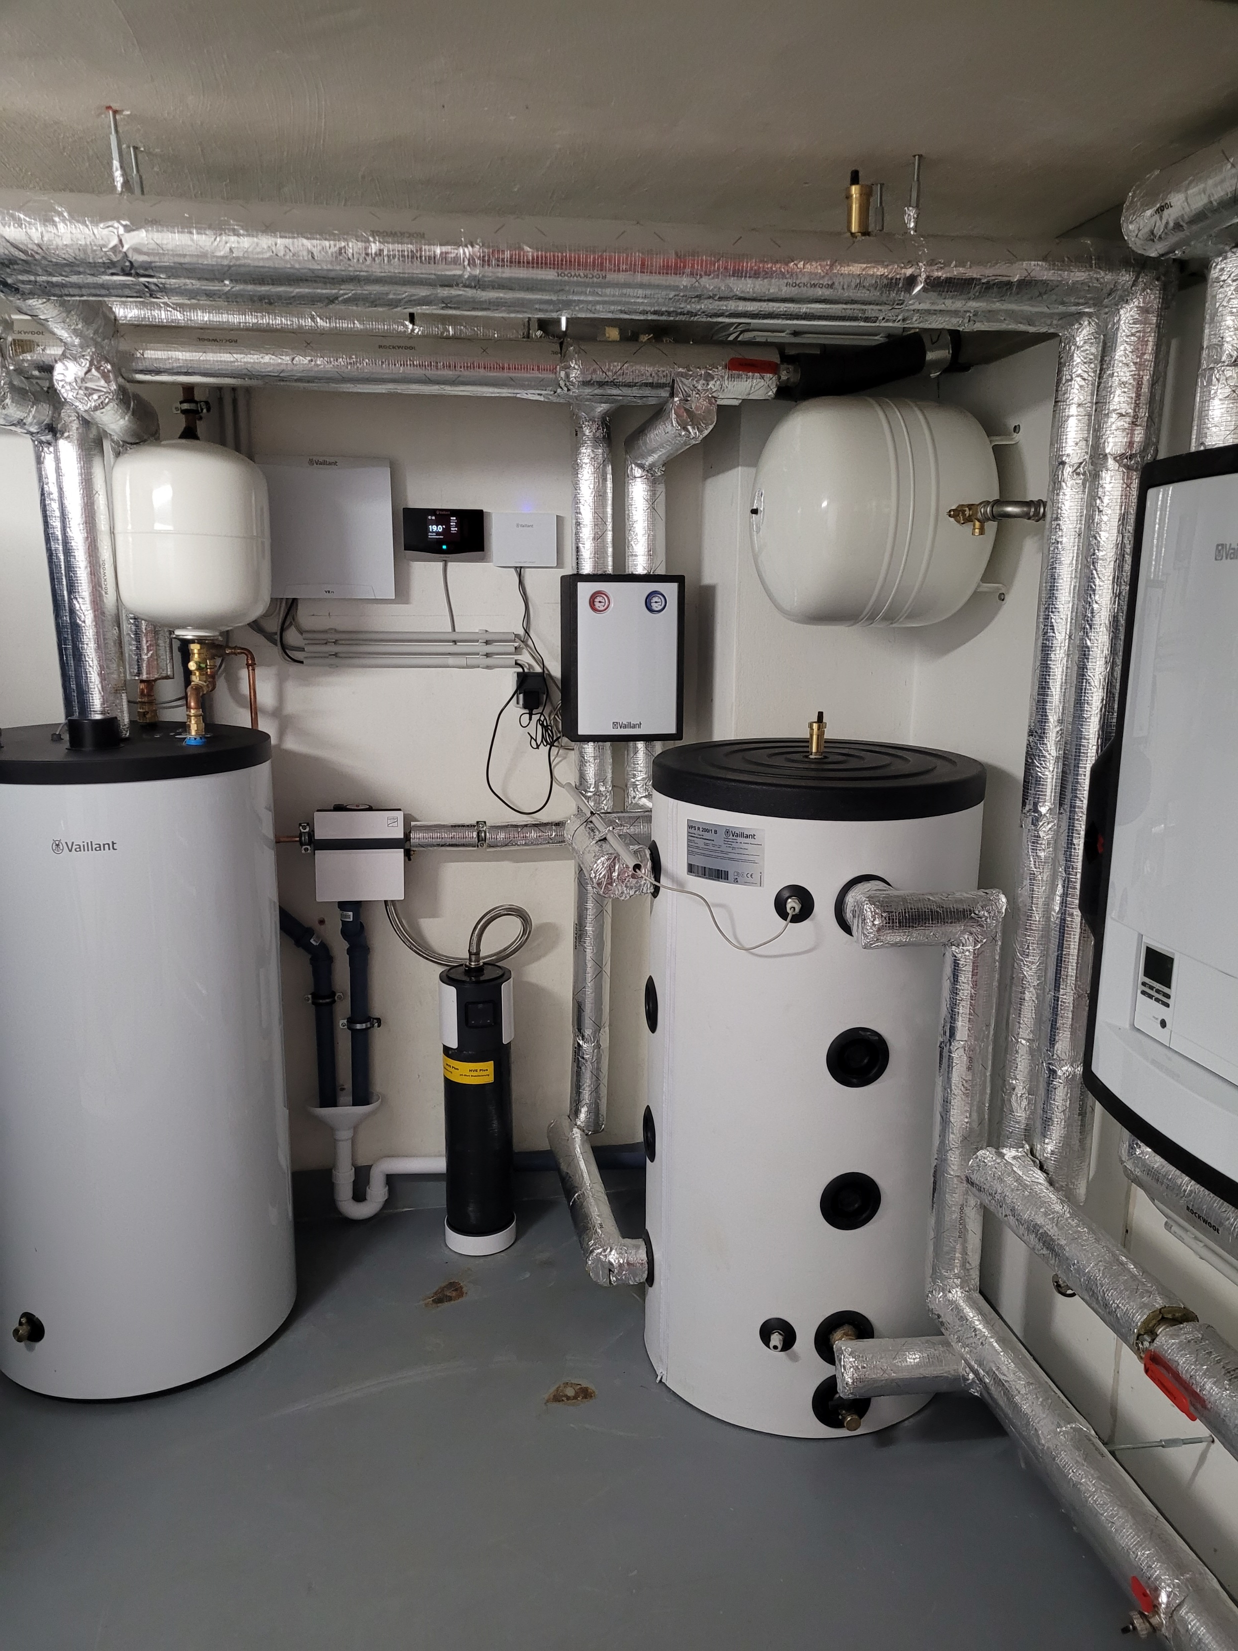
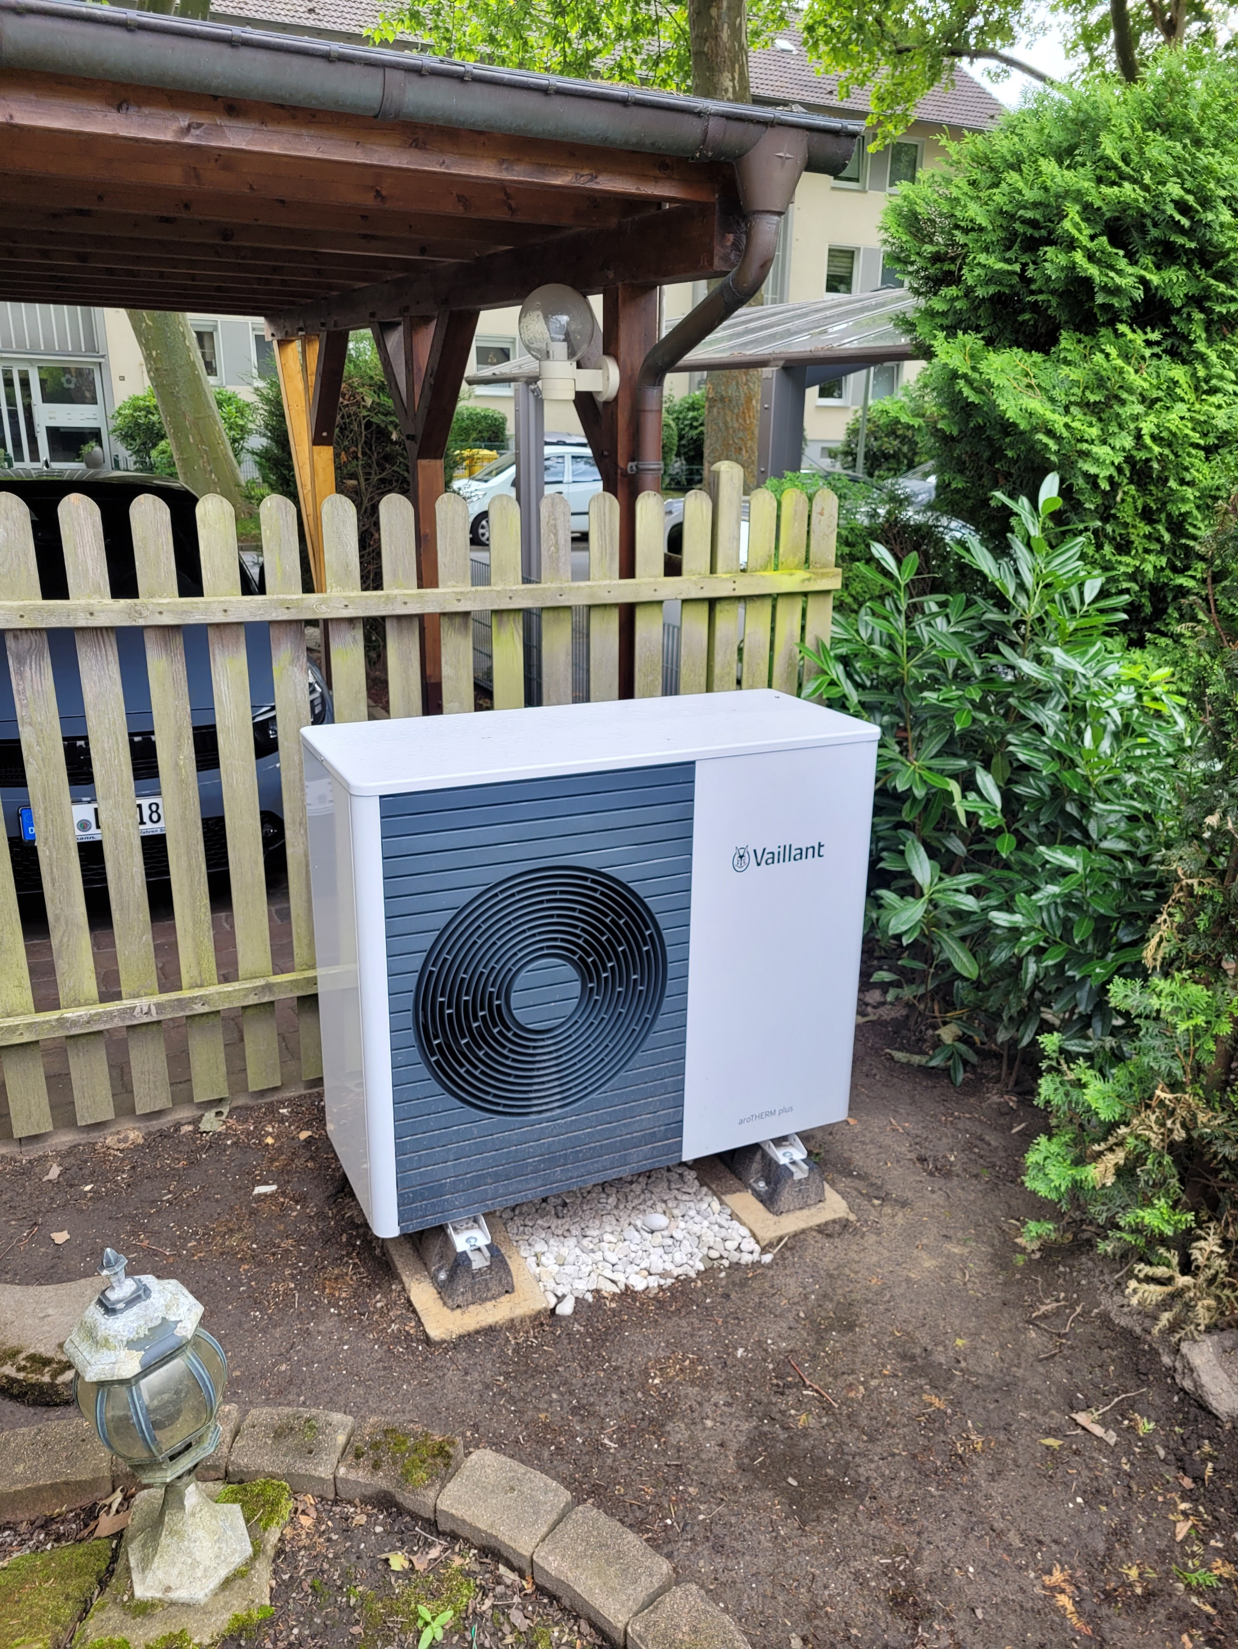
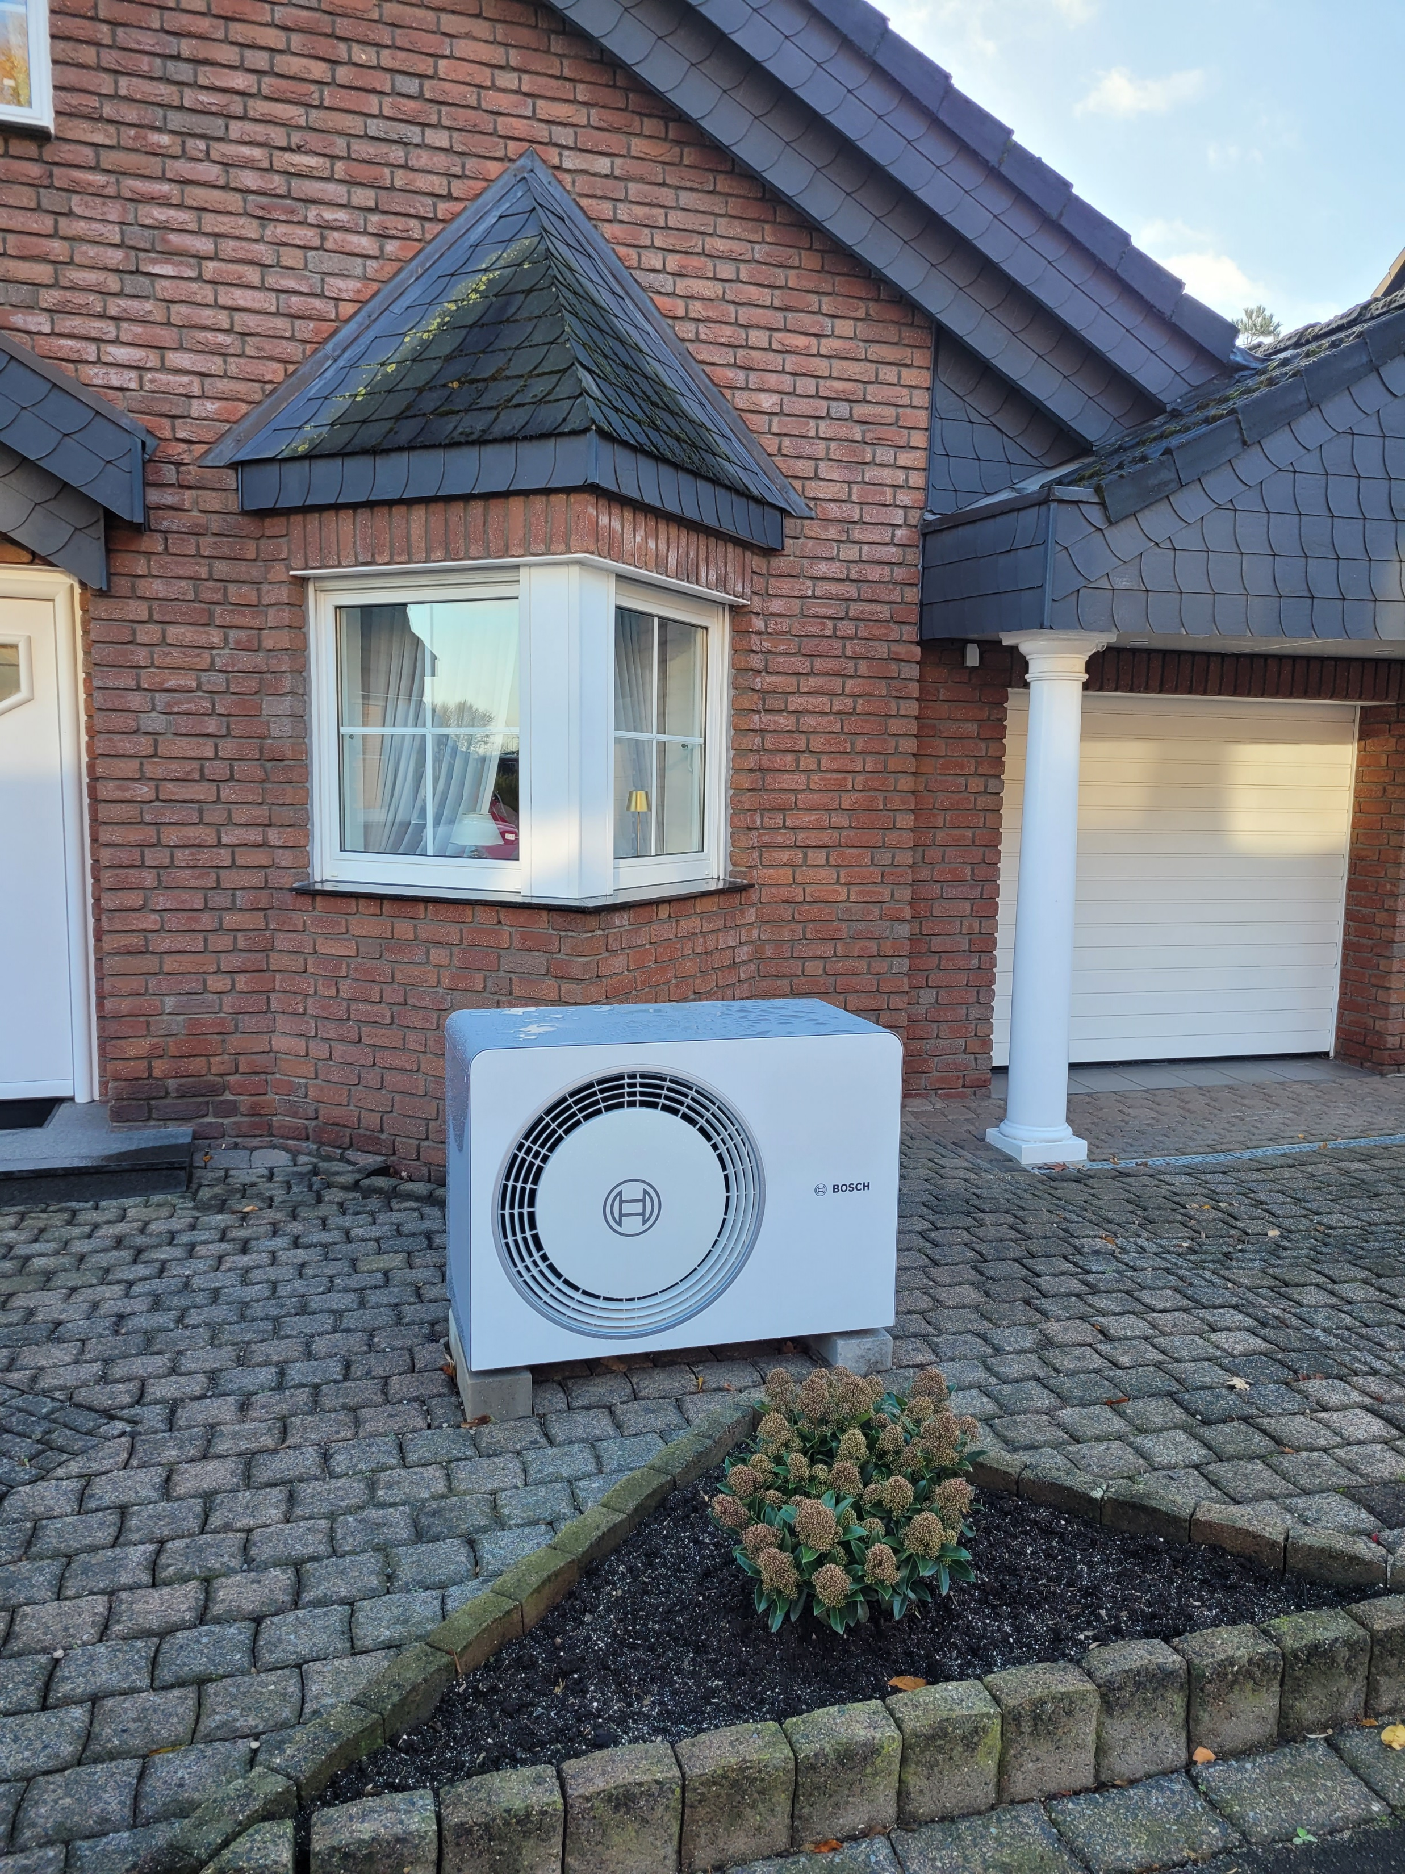
ELE heizKomfort Home Wärmepumpe
Beispielprojekte

Slide 6

ELE heizKomfort Home Wärmepumpe
Gebäudesteckbrief:
Haustyp / Architektur Bestand / Reihenhaus
Art des Hauses EFH
Wohnfläche 91 m²
Sanierungszustand teilsaniert
Baujahr vor 1980
Heizkreis Vorlauftemperatur 55°C
Energieverbrauch im Mittel 14.000 kWh
Auslegungsheizlast nur Heizung 7,6 kW
Kostenbeispiel
 | Wärmepumpe mit Warmwasseraufbereitung
Gesamtkosten brutto | 30.000 €
Pachtrate abzügl. 30% Förderung | 238 €
Pachtrate abzügl. 48% Förderung | 203 €
Pachtrate abzügl. 80% Förderung | 129 €

Slide 7
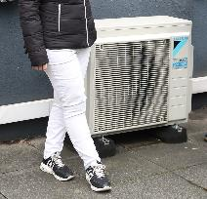
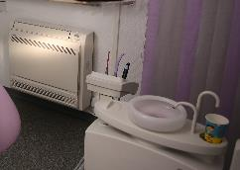
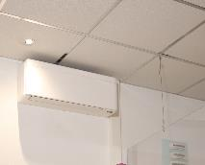
ELE Klima-Wärmepumpe
Die Klima-Wärmepumpe als Einzelraumlösung oder Mehrraum-System
Individuell planbar: Mind. 1 Außengerät und mind. 1 Innengerät
Kühlen und Heizen möglich
Klimafreundliches Heizsystem
Ohne eigene Anschaffungskosten
6 Jahre Laufzeit im Pachtmodell
Planung, Wartung und Instandhaltung inklusive

Slide 8




ELE heizKomfort Home
In weniger Schritten zur neuen Heizungsanlage
Kostenlose Beratung
Der Kunde meldet sich und bekommt eine Einstiegsberatung und eine Anschlussberatung durch unsere Installateure.
Angebot
Im Anschluss erhält der Kunde von der ELE ein fertiges Angebot inkl. Kaufangebot.
Kostenvoranschlag
Nachdem der Kunde seine Wünsche geäußert hat erstellt unser Partner einen Kostenvoranschlag.
Durchführung
Nimmt der Kunde das Angebot an, übernimmt ELE die Steuerung, stellt den Förderantrag und gibt die Realisierung in Auftrag.

Slide 9


Wir freuen uns auf die weitere Zusammenarbeit!
bei Fragen wenden Sie sich einfach an
Franziska Sternhoff
Produktmanagerin für den
Vertrieb von Wärmelösungen
0209 165-1850

